Slide 1
Entrecine 5
Alonso Palacio, Álvaro
Arenas García, Omar
Baragaño Fernández, Aitor
Castro Suárez, Abel
Erausquín Rodríguez, Juan José

Slide 2
Índice
Dominio del sistema
Arquitectura
Arquitectura global
Sistema de Gestión de Reservas
Sistema de Gestión de Cine
Sistema de Gestión de Base de Datos
Tecnología
Caso de uso: comprar entradas
Ejemplo de historia de usuario
Conclusiones

Slide 3



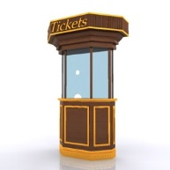
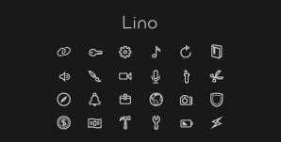
Dominio del sistema
Web de Entrecine
Cliente online
Internet
Servidor
Base de datos
Cliente en taquilla
Taquilla
Oficina
Aplicación de gestión
Administrador
Notes:
Solución al sistema que tenemos que modelar. Diagrama Contextual. Se aprecian los principales casos de uso.
Los stakeholders son: cliente online, cliente taquilla, admin… los que aquí aparecen mas los desarrolladores y el dueño del cine que es quien pone el dinero. Sistema centralizado contra una misma base de datos.

Slide 4
Arquitectura global
DataBase
Management
información
Reserves
Management
solicitar
Interfaz de usuario
petición
comprar
Cinema
Management
CRUD
gestionar
Notes:
Distinguimos tres sistemas bien identificados, desde la interfaz de usuario nos comunicamos con dos de ellos: gestor de reservas y gestor del cine y tenemos un tercero que es la base de datos que se comunica con estos (es el modulo de persistencia de nuestro sistema). A continuación vamos a detallar cada sistema por separado.

Slide 5
Sistema de Gestión de Reservas
Sistema de Gestión de Base de Datos
Info Requester
petición
solicitar
Interfaz de usuario
Recomendation
Generator
información
recomendar
dar alta usuario
Register
Control
registrar
bloquear
Pay
Control
comprar entrada
reservar
Notes:
En el sistema de gestion de reservas. Podemos solicitar informacion a traves del info requester. El register control nos permite validar los formularios de registro y protegernos (sql injection, xss). Pay control manda una señal al sistema de base de datos para bloquear las entradas que se van a comprar y implementa la pasarela de pago a utilizar que manda una señal para confirmar la compra de las entradas. En caso de cancelar se manda una señal que desbloque las entradas.
La información que se recupera puede utilizarla el generador de recomendaciones para sugerir una película al usuario que inició sesión.

Slide 6
Sistema de Gestión de Cine
Sistema de Gestión de Base de Datos
DataWork
Process
Interfaz de usuario
cargar/guardar datos
CRUD
TicketDesign
Process
cargar/guardar diseño
diseñar ticket
Notes:
El datawork process es el componente donde se permite al admin modificar la informacion sobre sesiones, peliculas, salas, precios. El ticketdesign process te permite diseñar el ticket.

Slide 7
Sistema de Gestión de Base de Datos
bloquear entrada
Sistema de Gestión de Reservas
Sistema de Gestión de Cine
Reserves
Locker
confirmar
cancelar
petición
Data Base
dar alta usuario
cargar/guardar datos
cargar/guardar diseño
información
Notes:
Sistema destino de todas las peticiones que envía el resto de sistemas. El componente que bloquea las reservas es quien manda el aviso de confirmar cancelar las reservas en la base de datos. MySQL (gratuito).

Slide 8
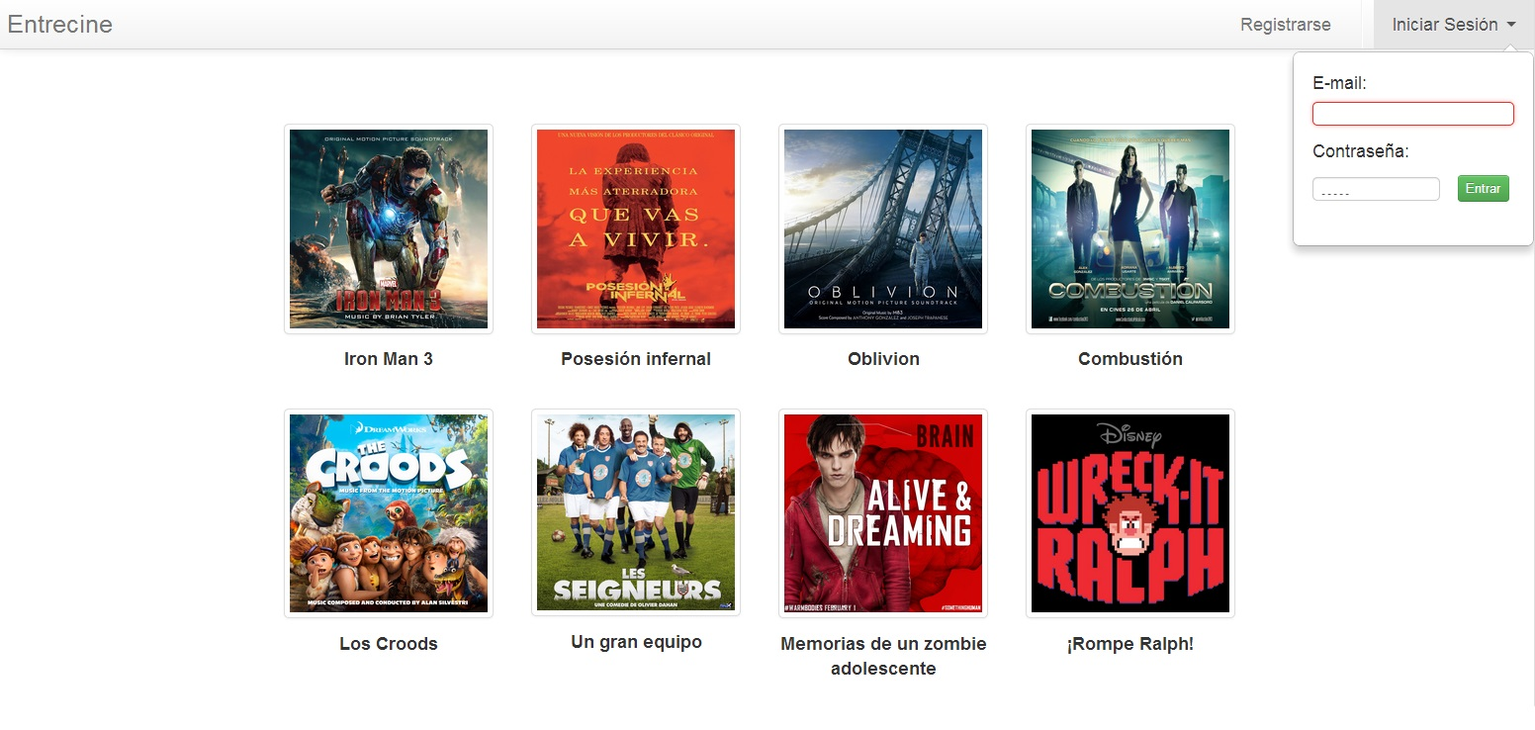
Nuestro prototipo
Notes:
Esta es la pantalla principal de la interfaz de usuario, se muestran todas las peliculas que hay en la cartelera.
Se ofrecen las películas en mosaico para que el usuario no tenga la necesidad de realizar scroll.
La interfaz es intuitiva, con el mismo estilo que las páginas actuales.
Te puedes loguear o registrar y si pinchas en una pelicula pasarias a la siguiente pantalla.

Slide 9
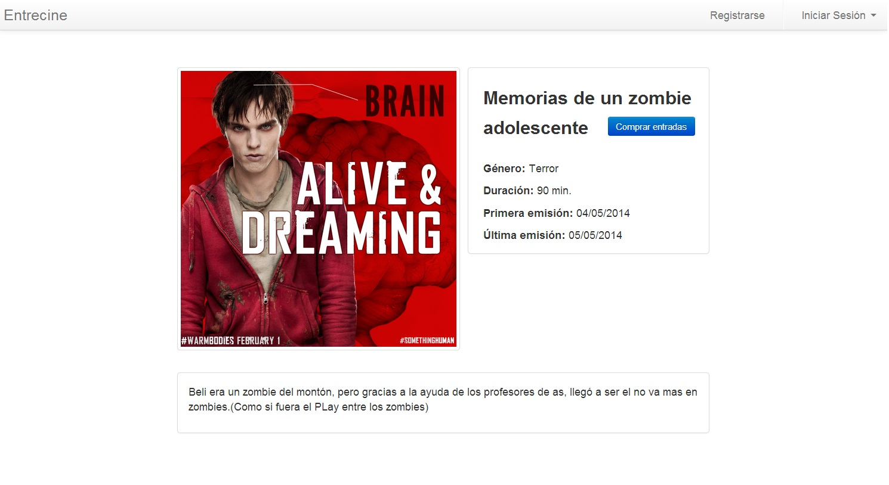
Ficha película
Notes:
Aquí vemos la ficha de la pelicula con todos sus datos y un boton para pasar a una pantalla donde se muestran todas peliculas con sus sesiones para comprar entradas. (estrategia comercial, te dirige a la pelicula que has seleccionado mostrando tambien las demas)

Slide 10
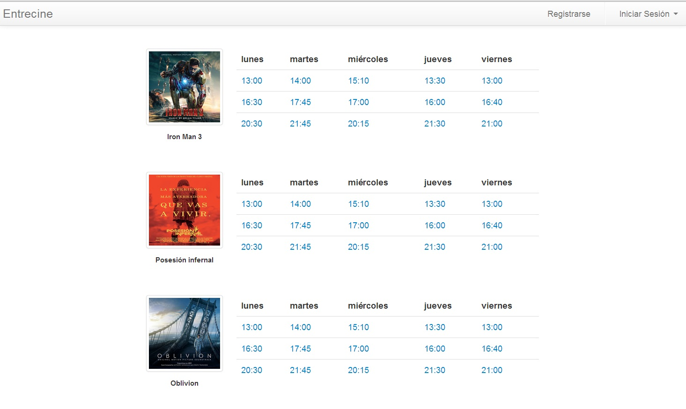
Sesiones
Notes:
En esta pantalla se muestran las diferentes sesiones con los horarios correspondientes. Cuando pinchas en un horario te lleva a la selector de butacas.

Slide 11
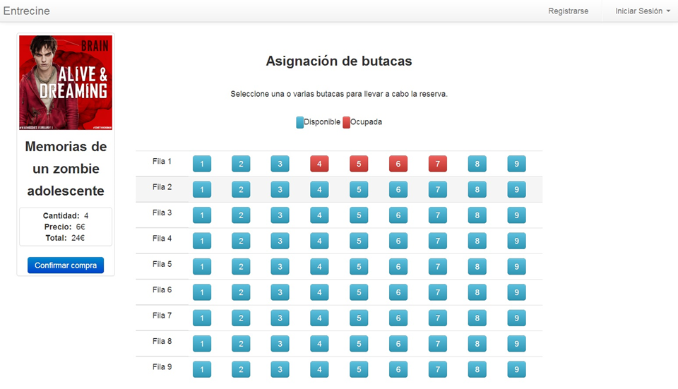
Selección de butacas
Notes:
Aquí seleccionarias las butacas para las que quieres comprar las entradas. Dispone de una leyenda y se cambia el color verde por el azul claro para los usuarios que sufren de daltonismo.

Slide 12
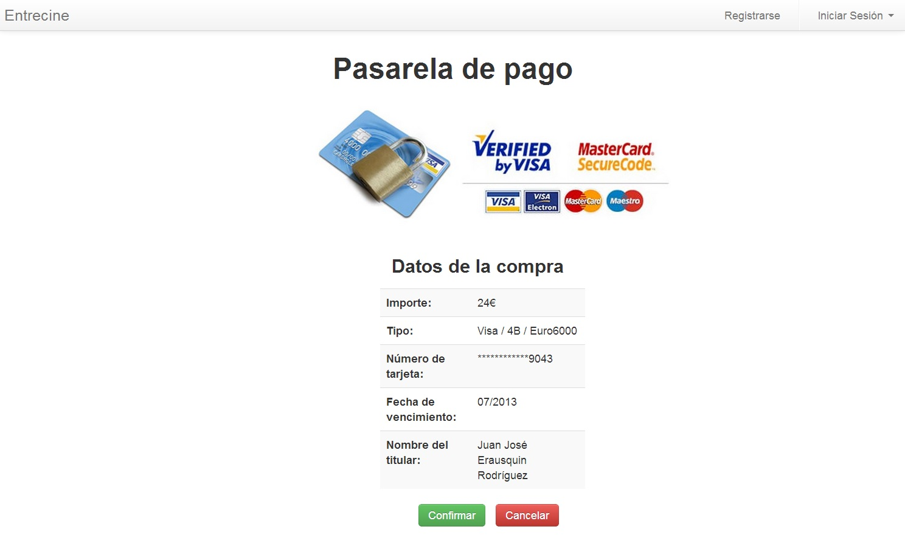
Pasarela de pago
Notes:
En esta pantalla se muestra la pasarela de pago, basta con darle a confirmar para finalizar la compra.

Slide 13
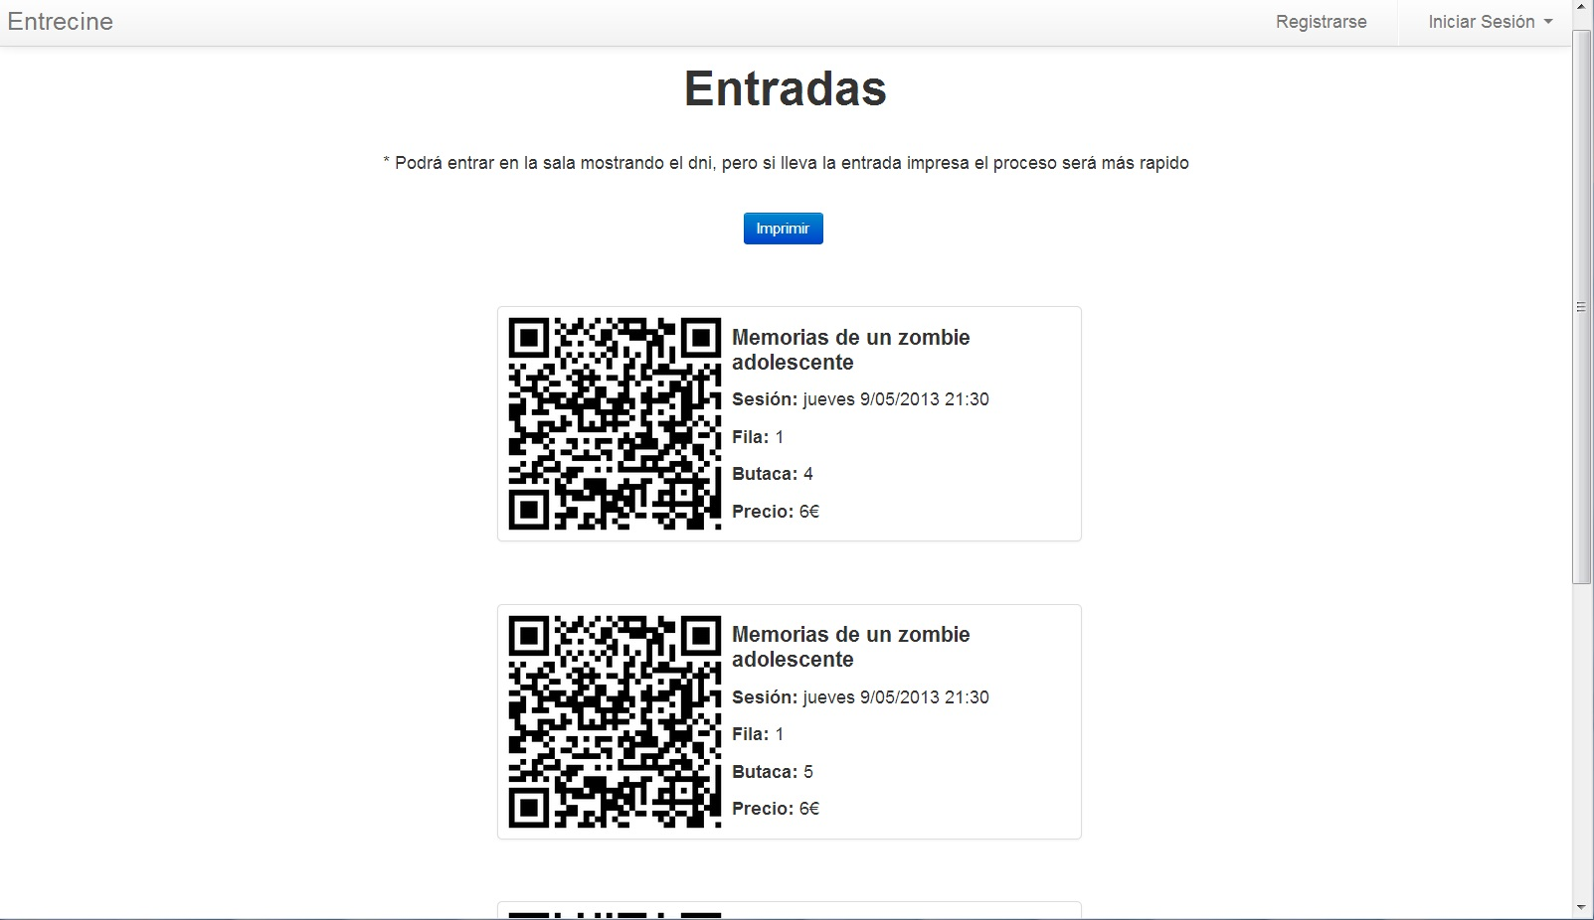
Imprimir entradas
Notes:
Por ahora el código qr muestra la misma información que las entradas, pero fácilmente se podría implementar que mostrara la sinopsis, el trailer de la pelicula, enlaces a críticas en la prensa o comentarios del director y sus protagonistas.
Las entradas son imágenes que podran descargarse para poder imprimirlas en cualquier momento.

Slide 14
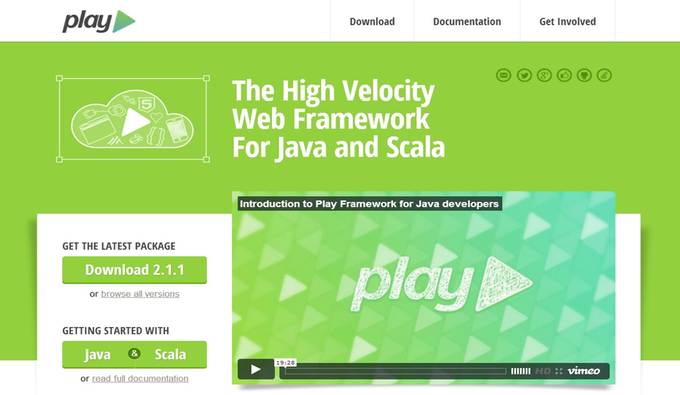
Play Framework
Notes:
De entre la gran cantidad de tecnologia disponibles, nos decantamos finalmente por Play Framework, ya que se trata de una tecnologia vanguardista que integra los ultimos avances, que cuenta con implantacion en el sector y que permite acortar plazos de entrega. Gozando ademas de muy buena integracion con otras tecnologias.

Slide 15
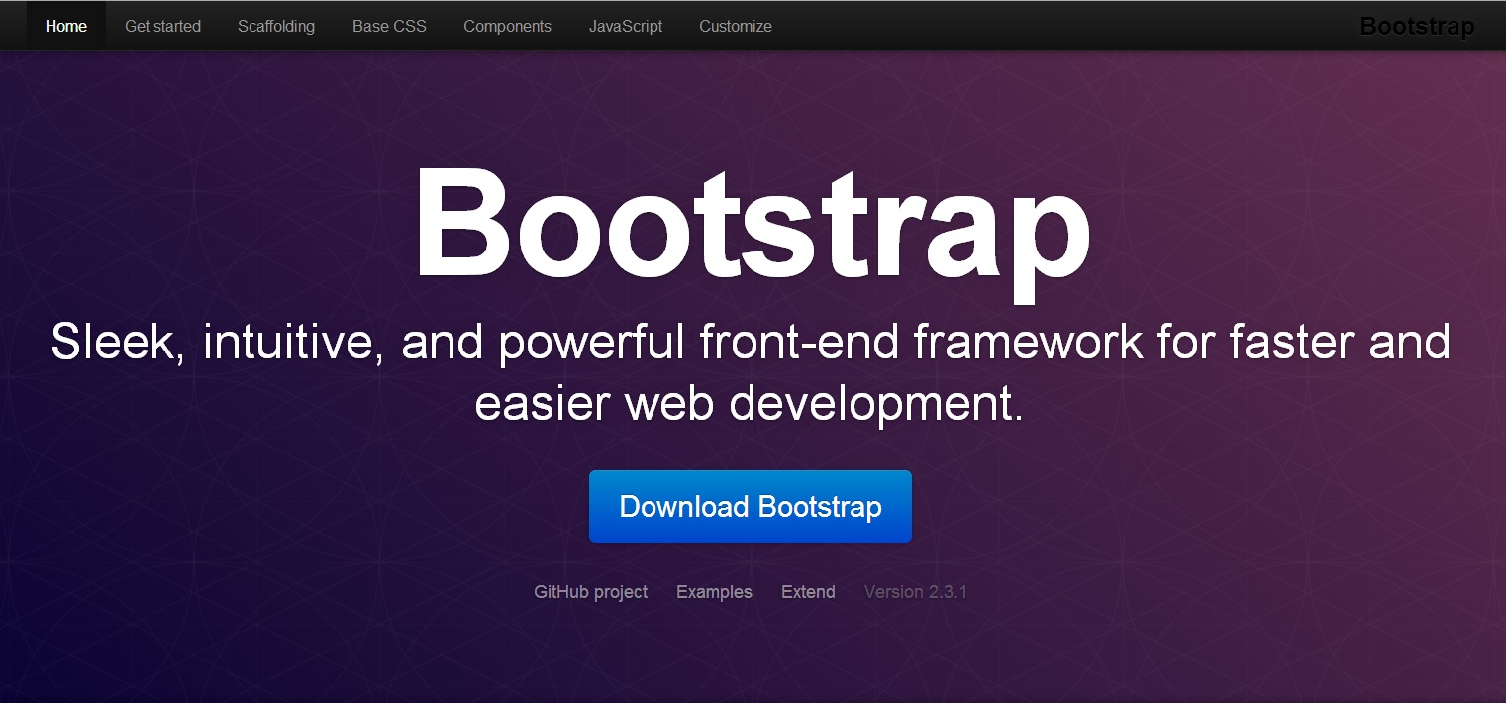
Twitter Bootstrap
Notes:
Es una API de codigo abierto desarrollada por Twitter que proporciona estilo mediante CSS y comportamiento apoyandose en jQuery a las aplicaciones web.

Slide 16
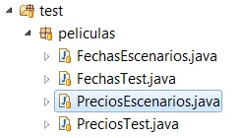
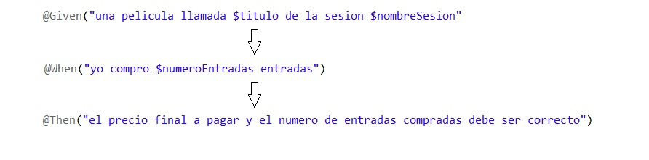

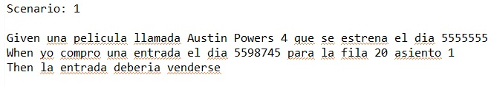
Pruebas e historias de usuario
JBehave
Stories
Notes:
Para aplicar la metodologia BDD, se realizan las pruebas con jBehave, framework de pruebas en java para realizar pruebas sobre historias de usuario.

Slide 17
Conclusiones
El sistema cumple con los requisitos iniciales
Buen diseño del sistema
Cambios mínimos con los requisitos ampliados
Aplicaciones Web -> Accesibilidad
Interfaces intuitivas -> Usabilidad
Sistema concurrente
Notes:
Todas las tecnologias que utilizamos soportan grandes cargas de trabajo concurrente, ofrecen un gran rendimiento. Toda la interfaz es accesible desde cualquier dispositivo proporcionando al cliente la facilidad de comprar la entrada en culaquier momento. Las interfaces estan pensadas de forma que sean intuitivas y facilitan la navegacion.
Las aplicaciones web permiten que se pueda usar la aplicación en cualquier lugar, con cualquier dispositivo y, acompañado de la disponibilidad 24/7, en cualquier momento.

Slide 18
Gracias por su atención

